Slide 1
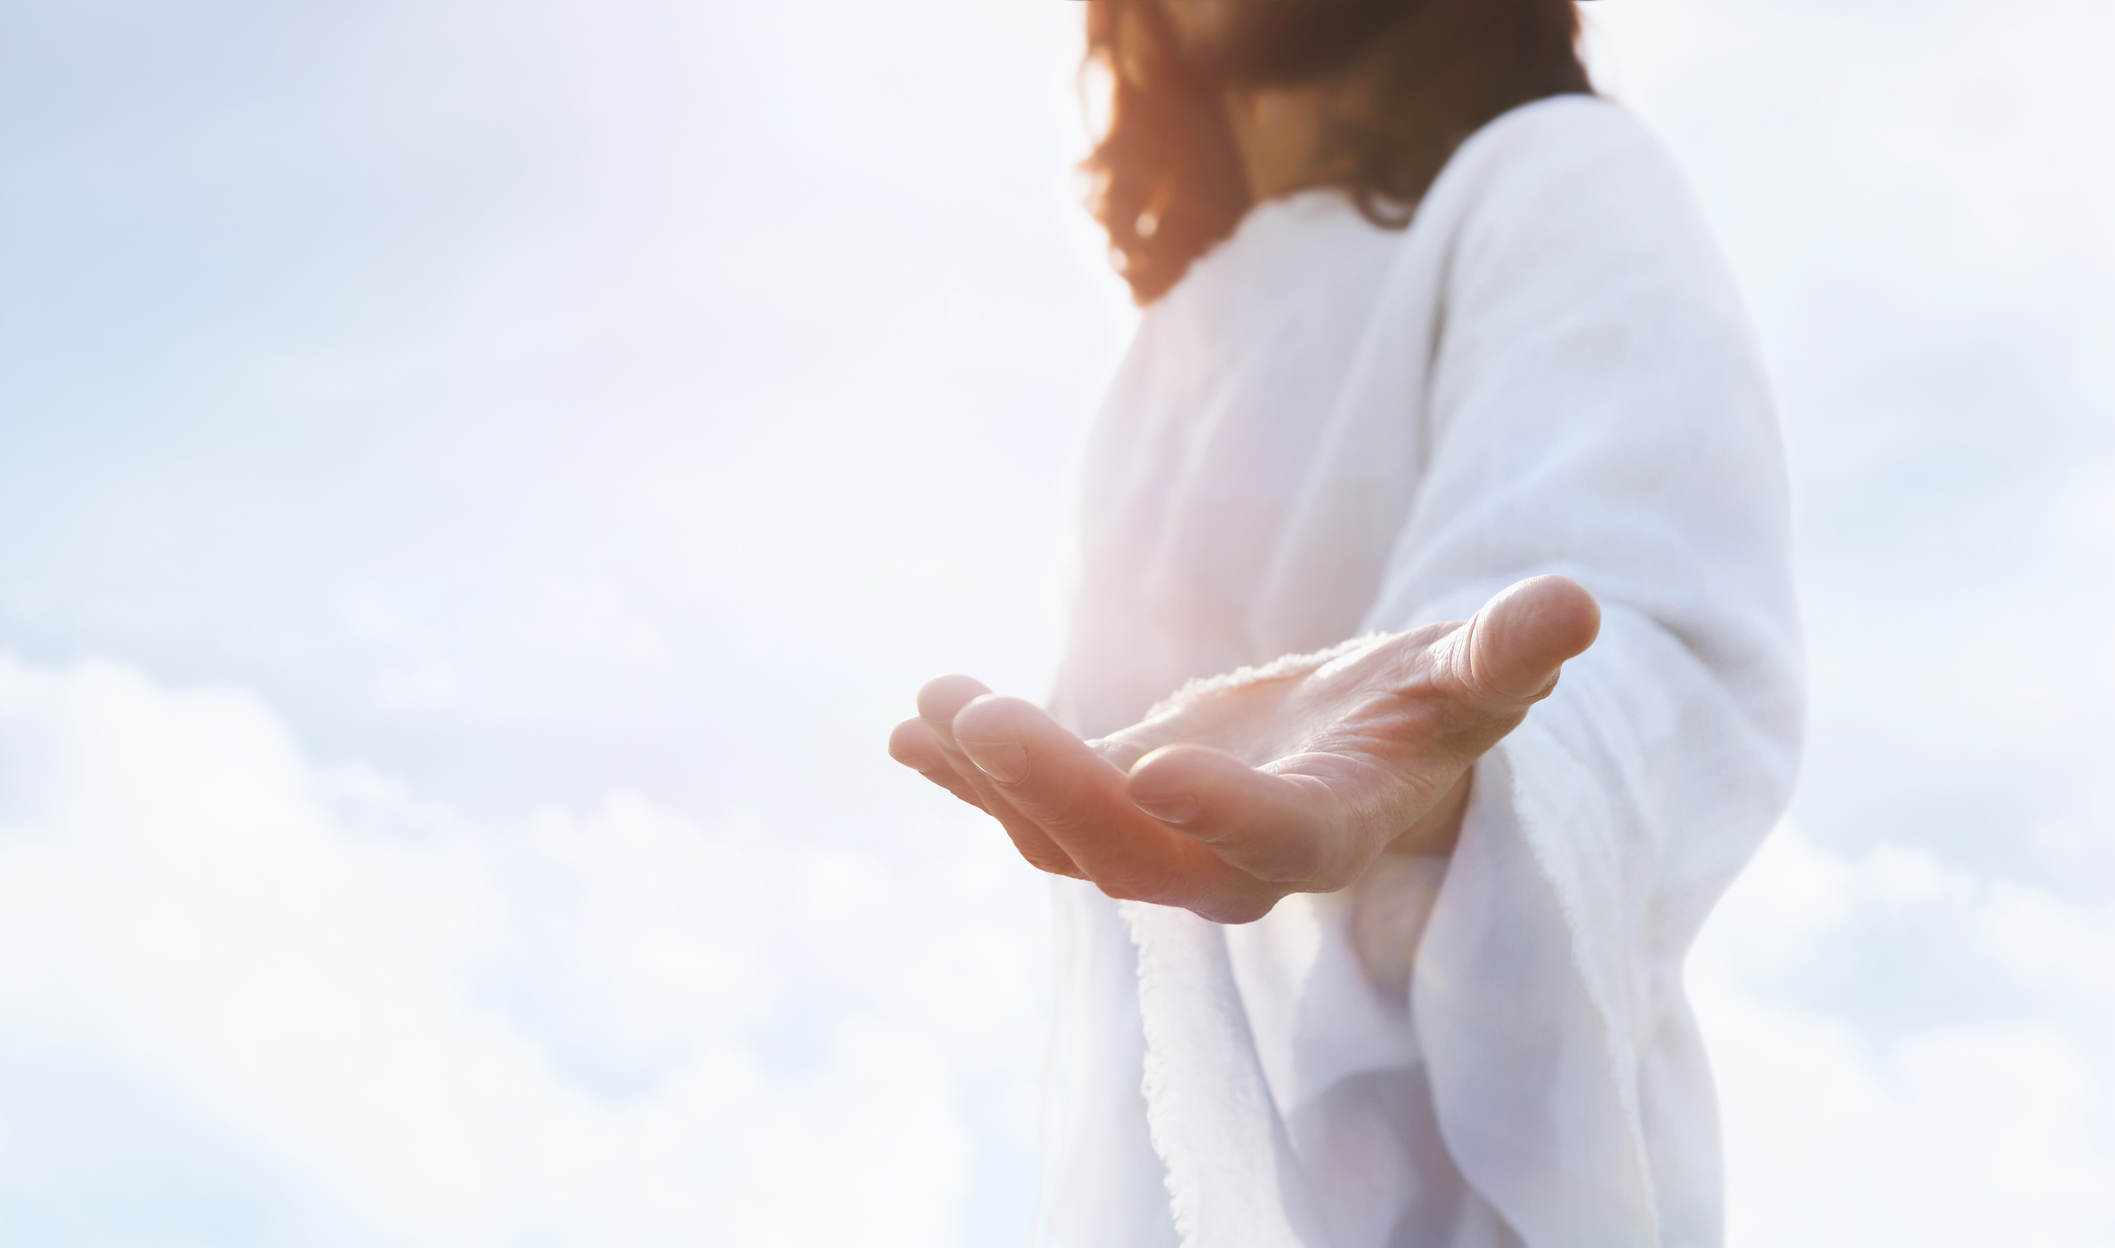

LECCIÓN 3
LAS BODAS DE CANÁ

Slide 2
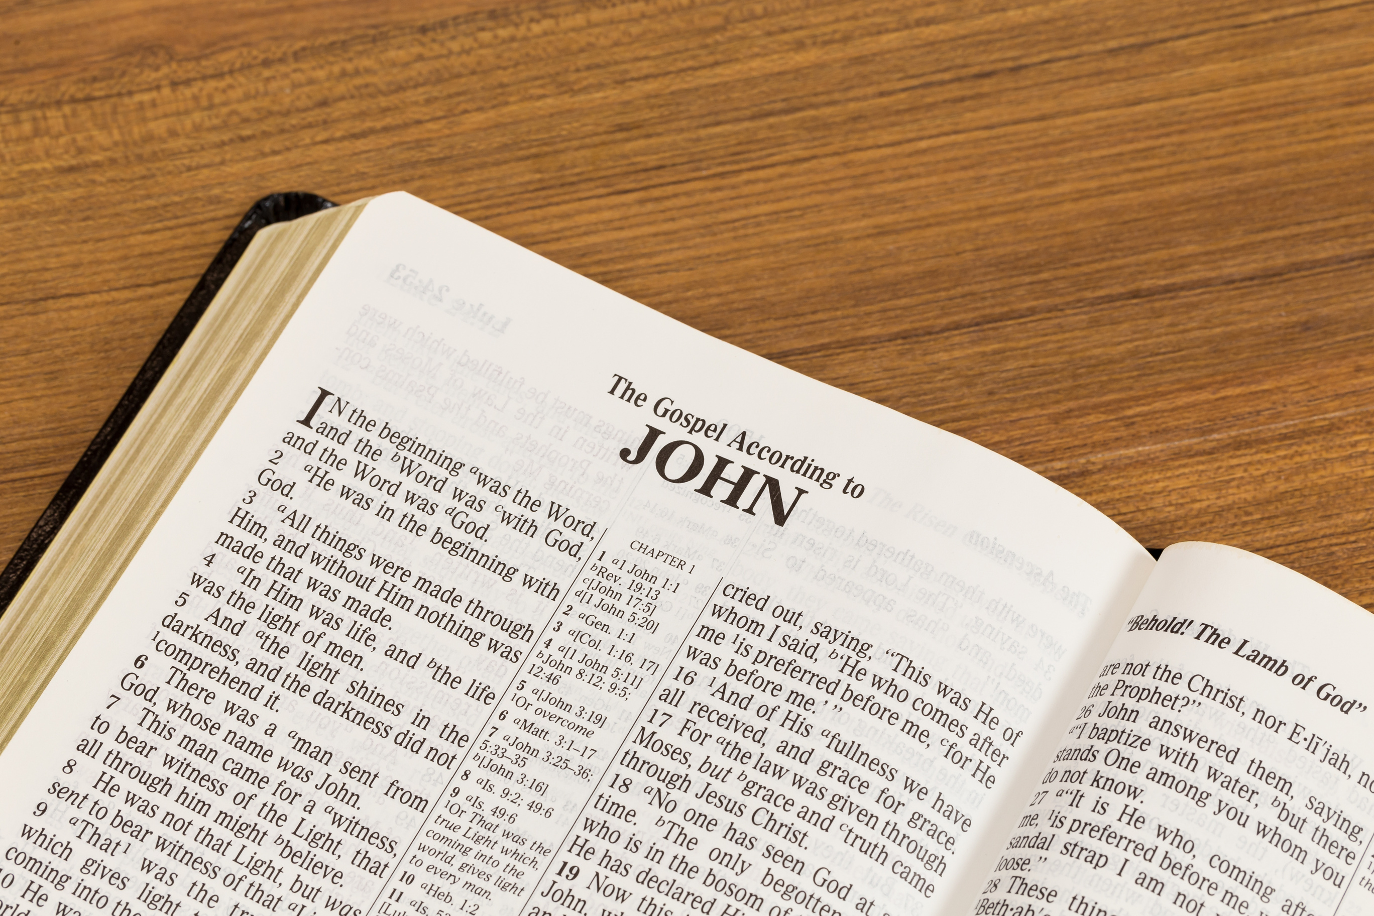

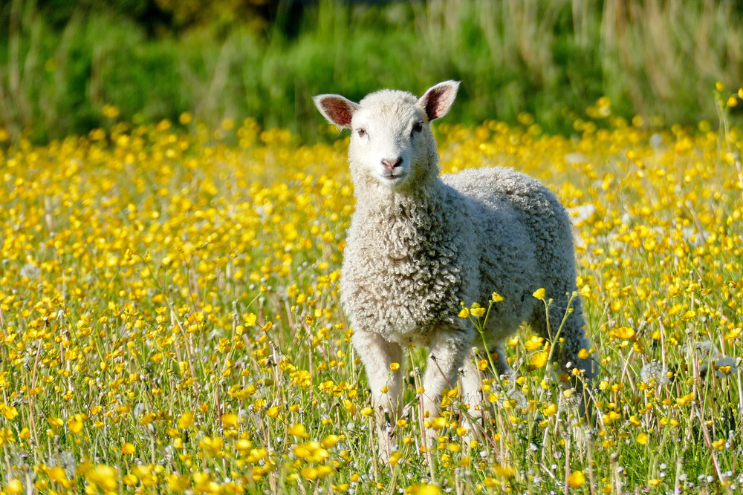
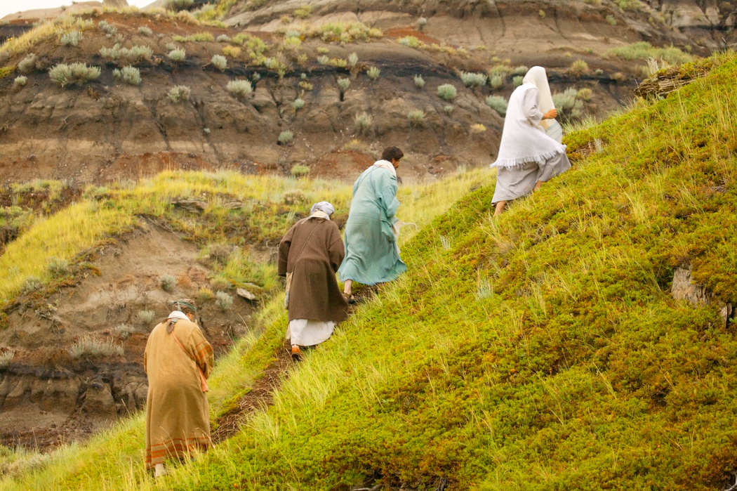
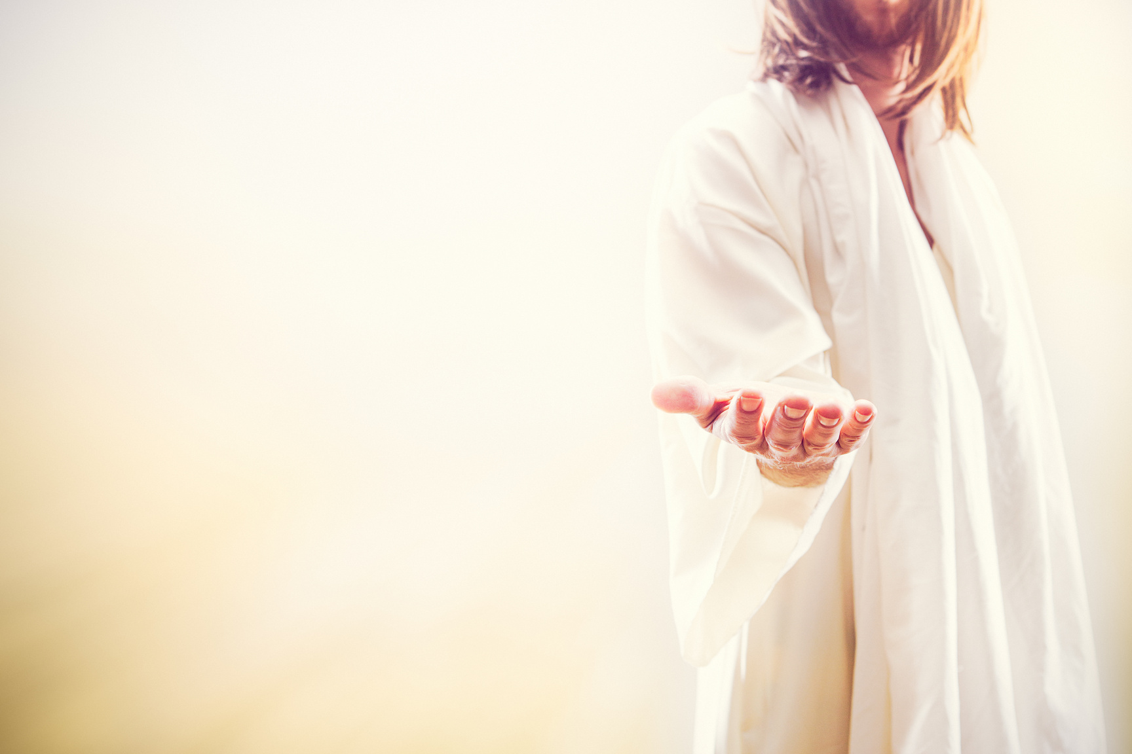

LECCIÓN DE REPASO
El Cordero de Dios
DOMINGO
LUNES
MARTES
MIERCOLES
JUEVES
EL TESTIMONIO DE JUAN EL BAUTISTA
UNA MISIÓN DE SACRIFICIO
PRIMEROS DISCÍPULOS DE JESÚS
DERRIBANDO LOS PREJUICIOS
UN CIELO ABIERTO

Slide 3
LECCIÓN 3
LAS BODAS DE CANÁ

Slide 4

DOMINGO
EL COMIENZO DEL MINISTERIO DE CRISTO
a. ¿Dónde comenzó Jesús su ministerio en la tierra? Juan 2:1, 2.

Slide 5

DOMINGO
b. ¿Qué sucedió mucho antes de que terminara la fiesta de bodas?
Juan 2:3.

Slide 6
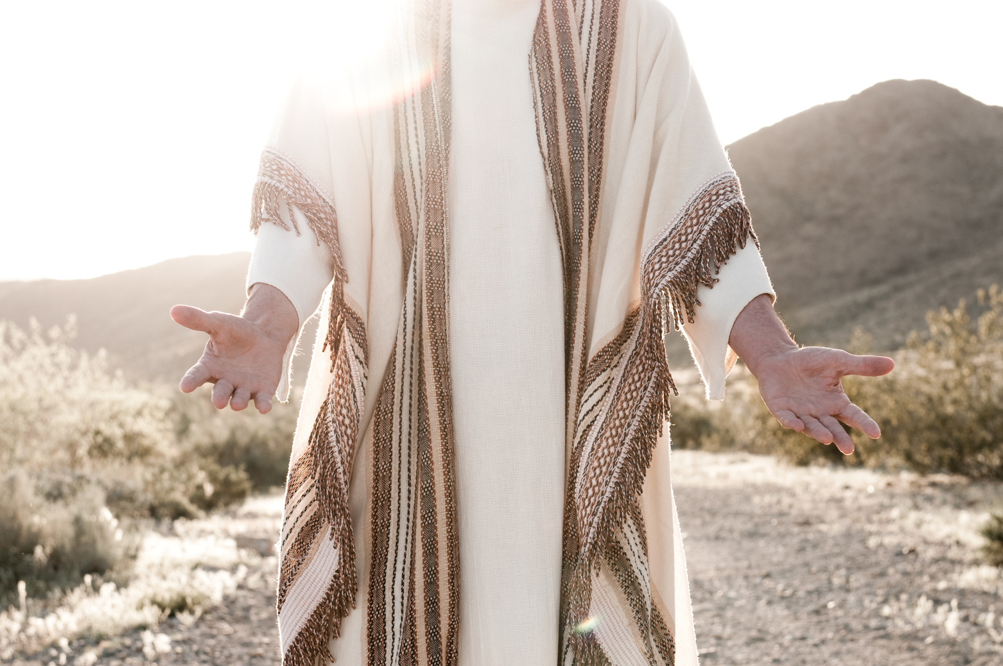

LUNES
CRISTO Y SU MADRE
a. ¿Qué dijo la madre de Cristo, y cuál fue Su respuesta? Juan 2:3, 4.

Slide 7
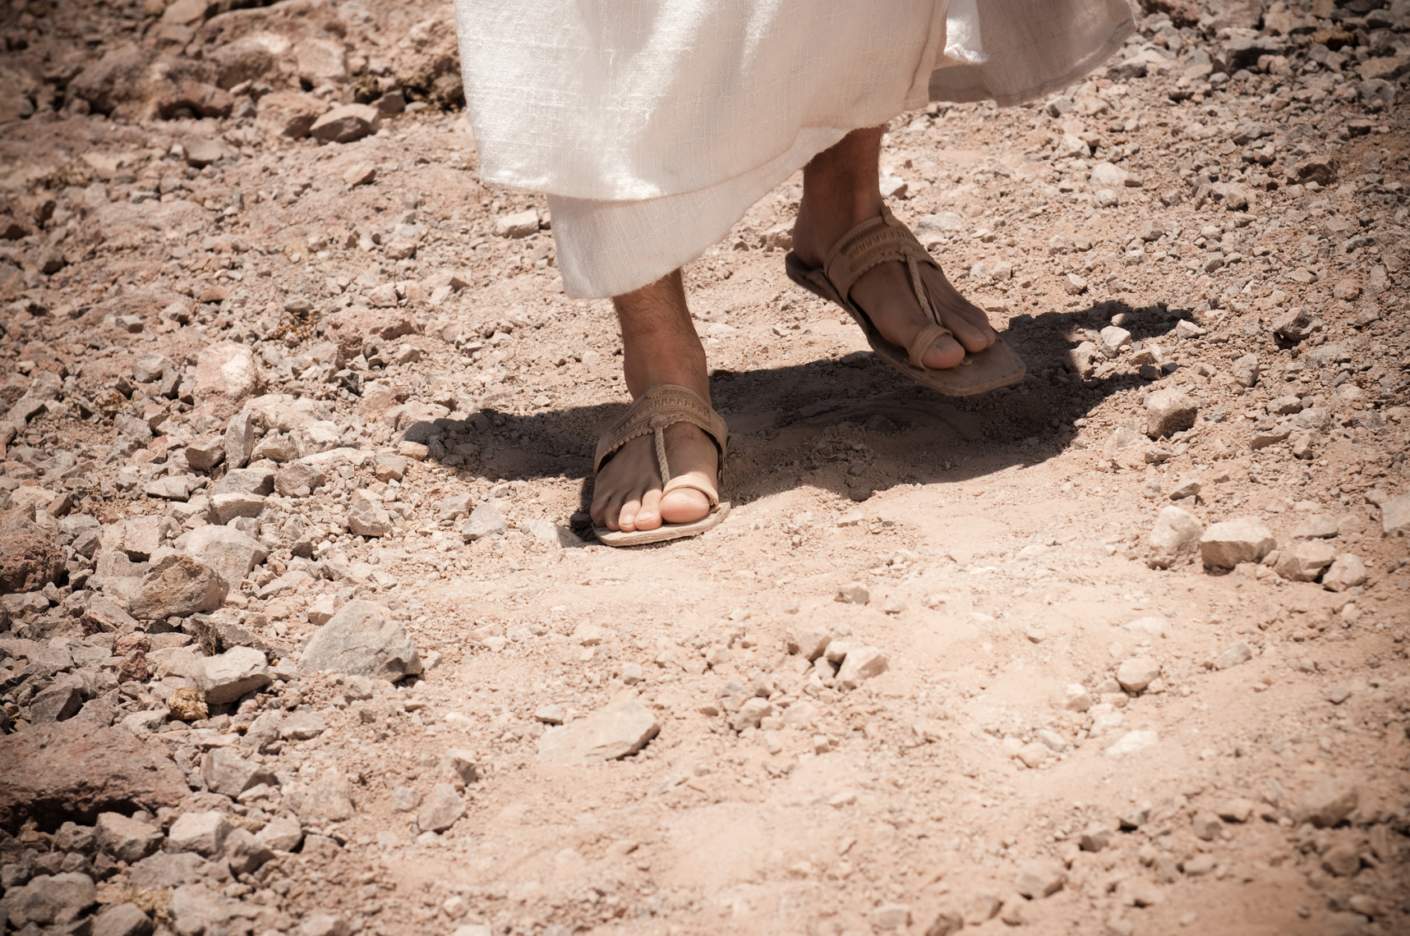
LUNES
b. ¿Qué dijo la madre de Cristo a los sirvientes, y cómo se aplican estas palabras igualmente a nosotros hoy? Juan 2:5.

Slide 8

LUNES
c. ¿Qué le dijo Jesús que hiciera al sirviente de las bodas?
Juan 2:6–8.

Slide 9
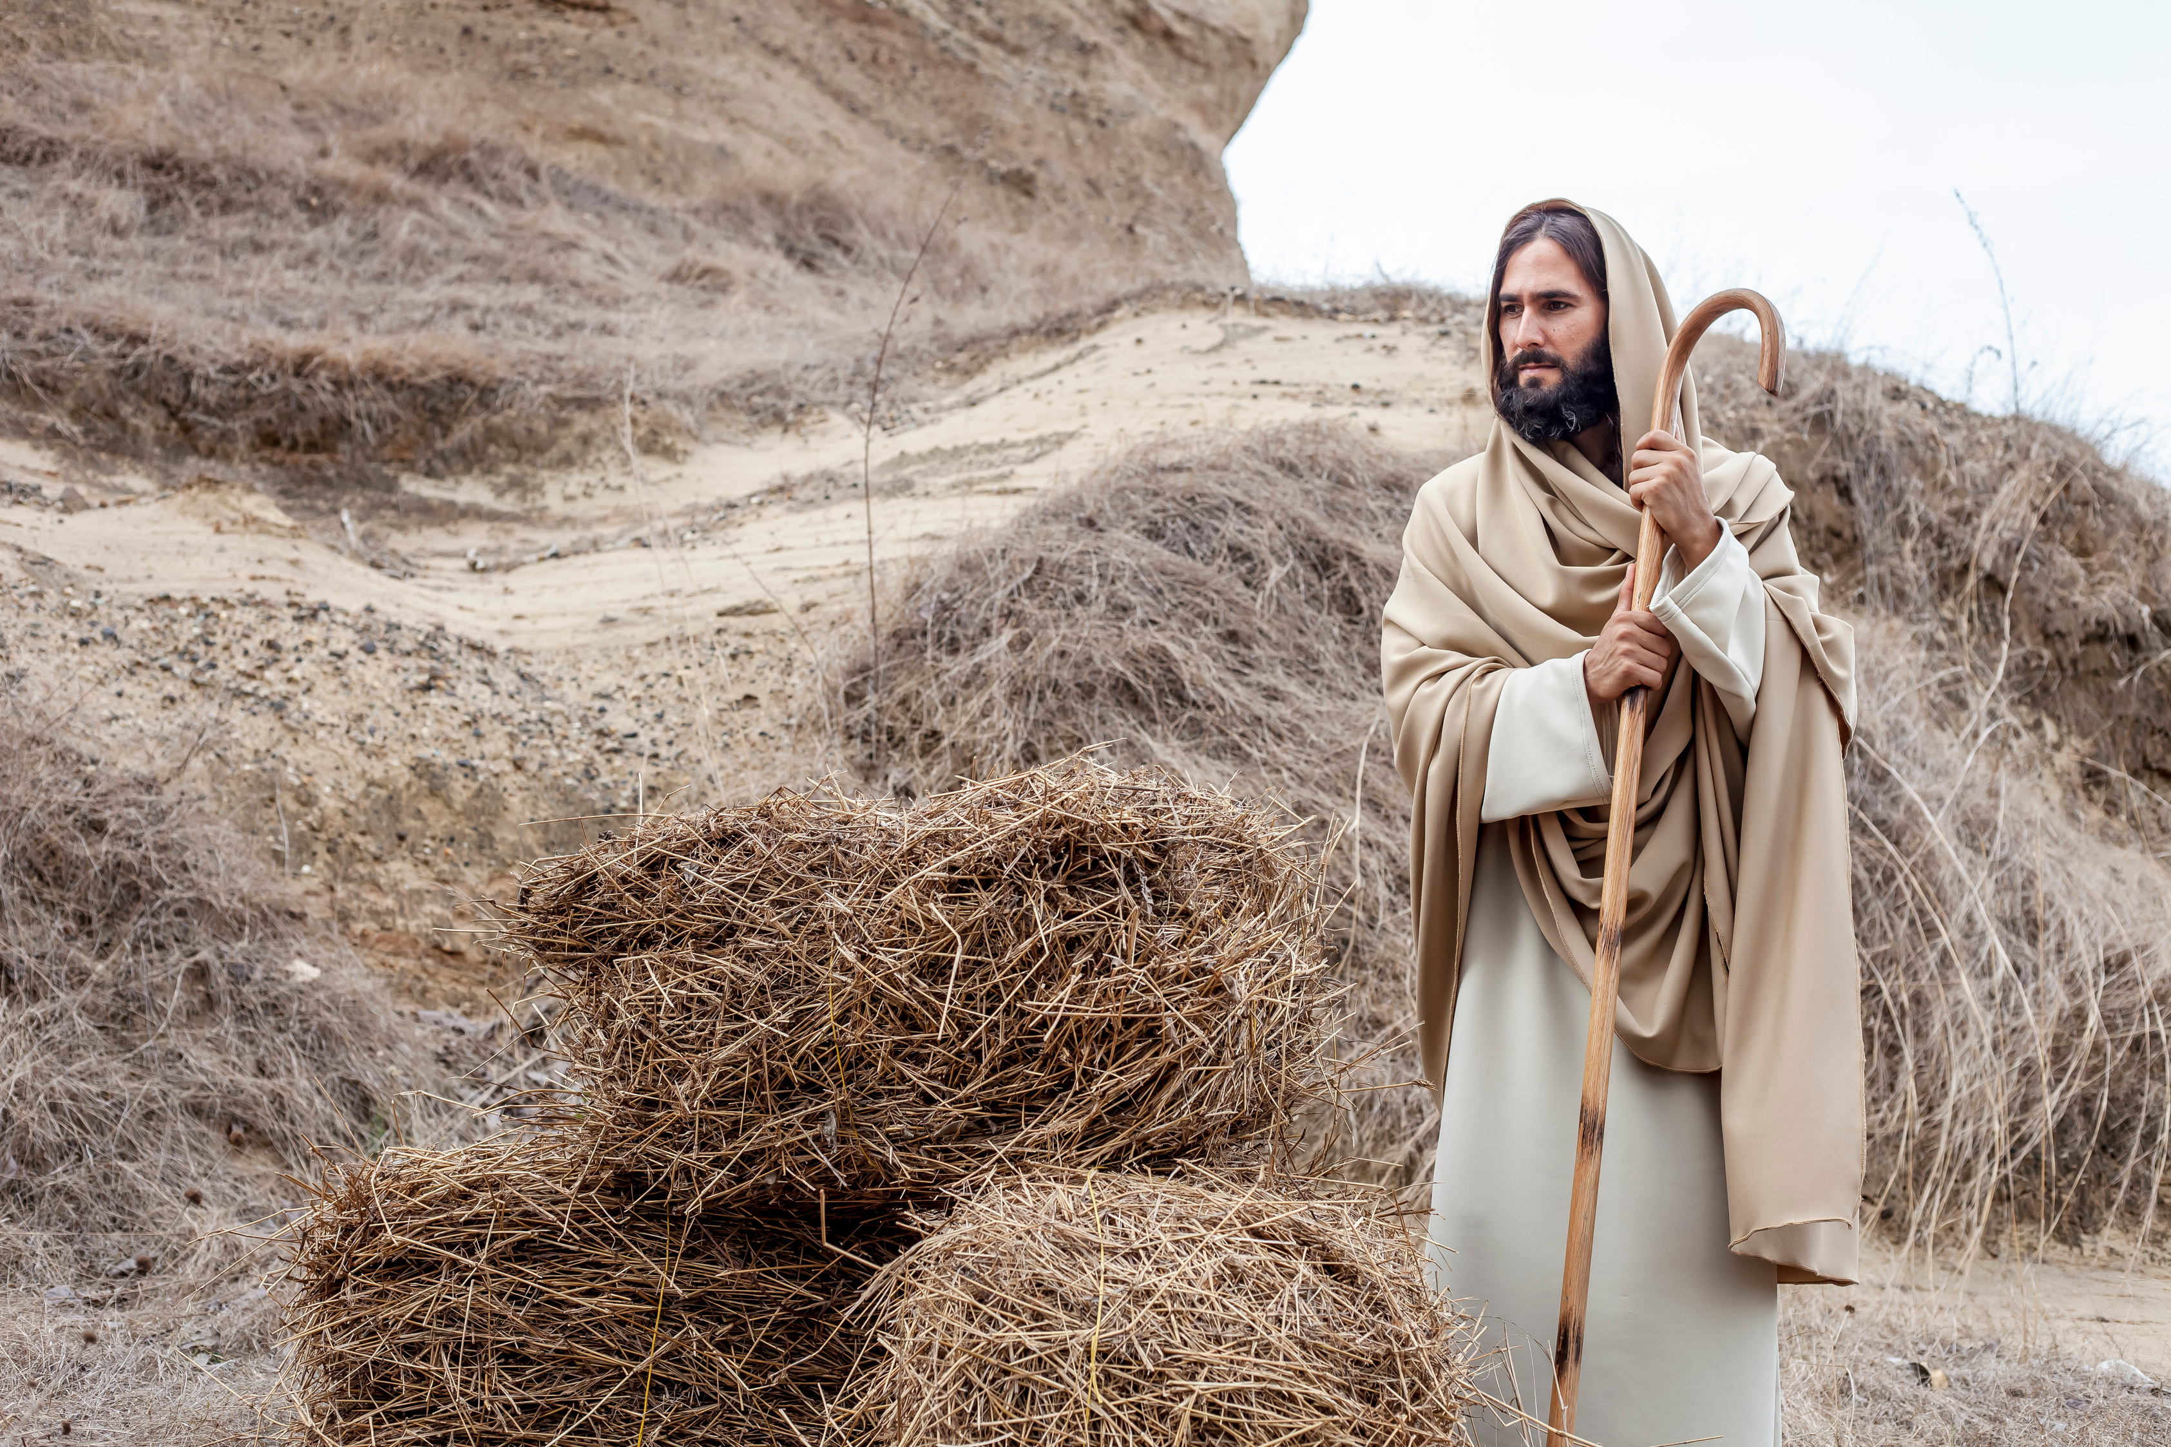
MARTES
EL VINO DE CRISTO
a. Cuando se sirvió el vino, ¿qué reacción tuvo el maestresala de la fiesta?
Juan 2:9, 10.

Slide 10
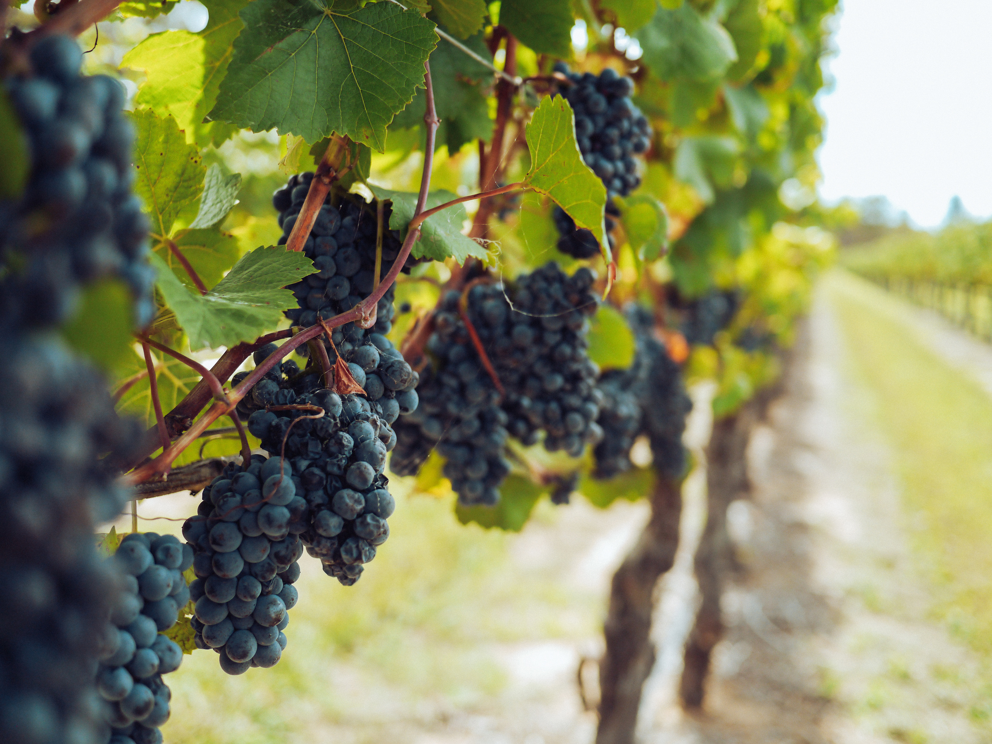
MARTES
b. ¿Qué clase de vino proveyó Cristo?
Isaías 65:8.

Slide 11
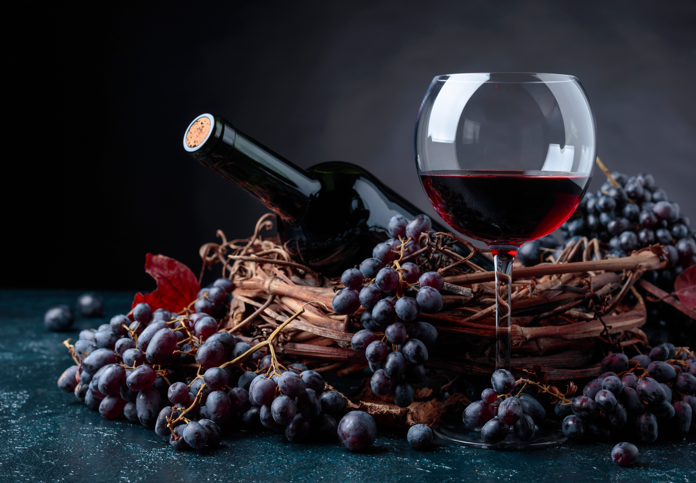
MARTES
c. ¿Qué dicen las Escrituras sobre el vino fermentado?
Proverbios 20:1; 23:29–35.

Slide 12

MIERCOLES
REUNIONES SOCIALES: EL EJEMPLO DE CRISTO
a. ¿Qué objetivos se lograron tanto con la presencia de Cristo como con su milagro en la fiesta de bodas, aún para nosotros hoy?
Juan 2:11.

Slide 13
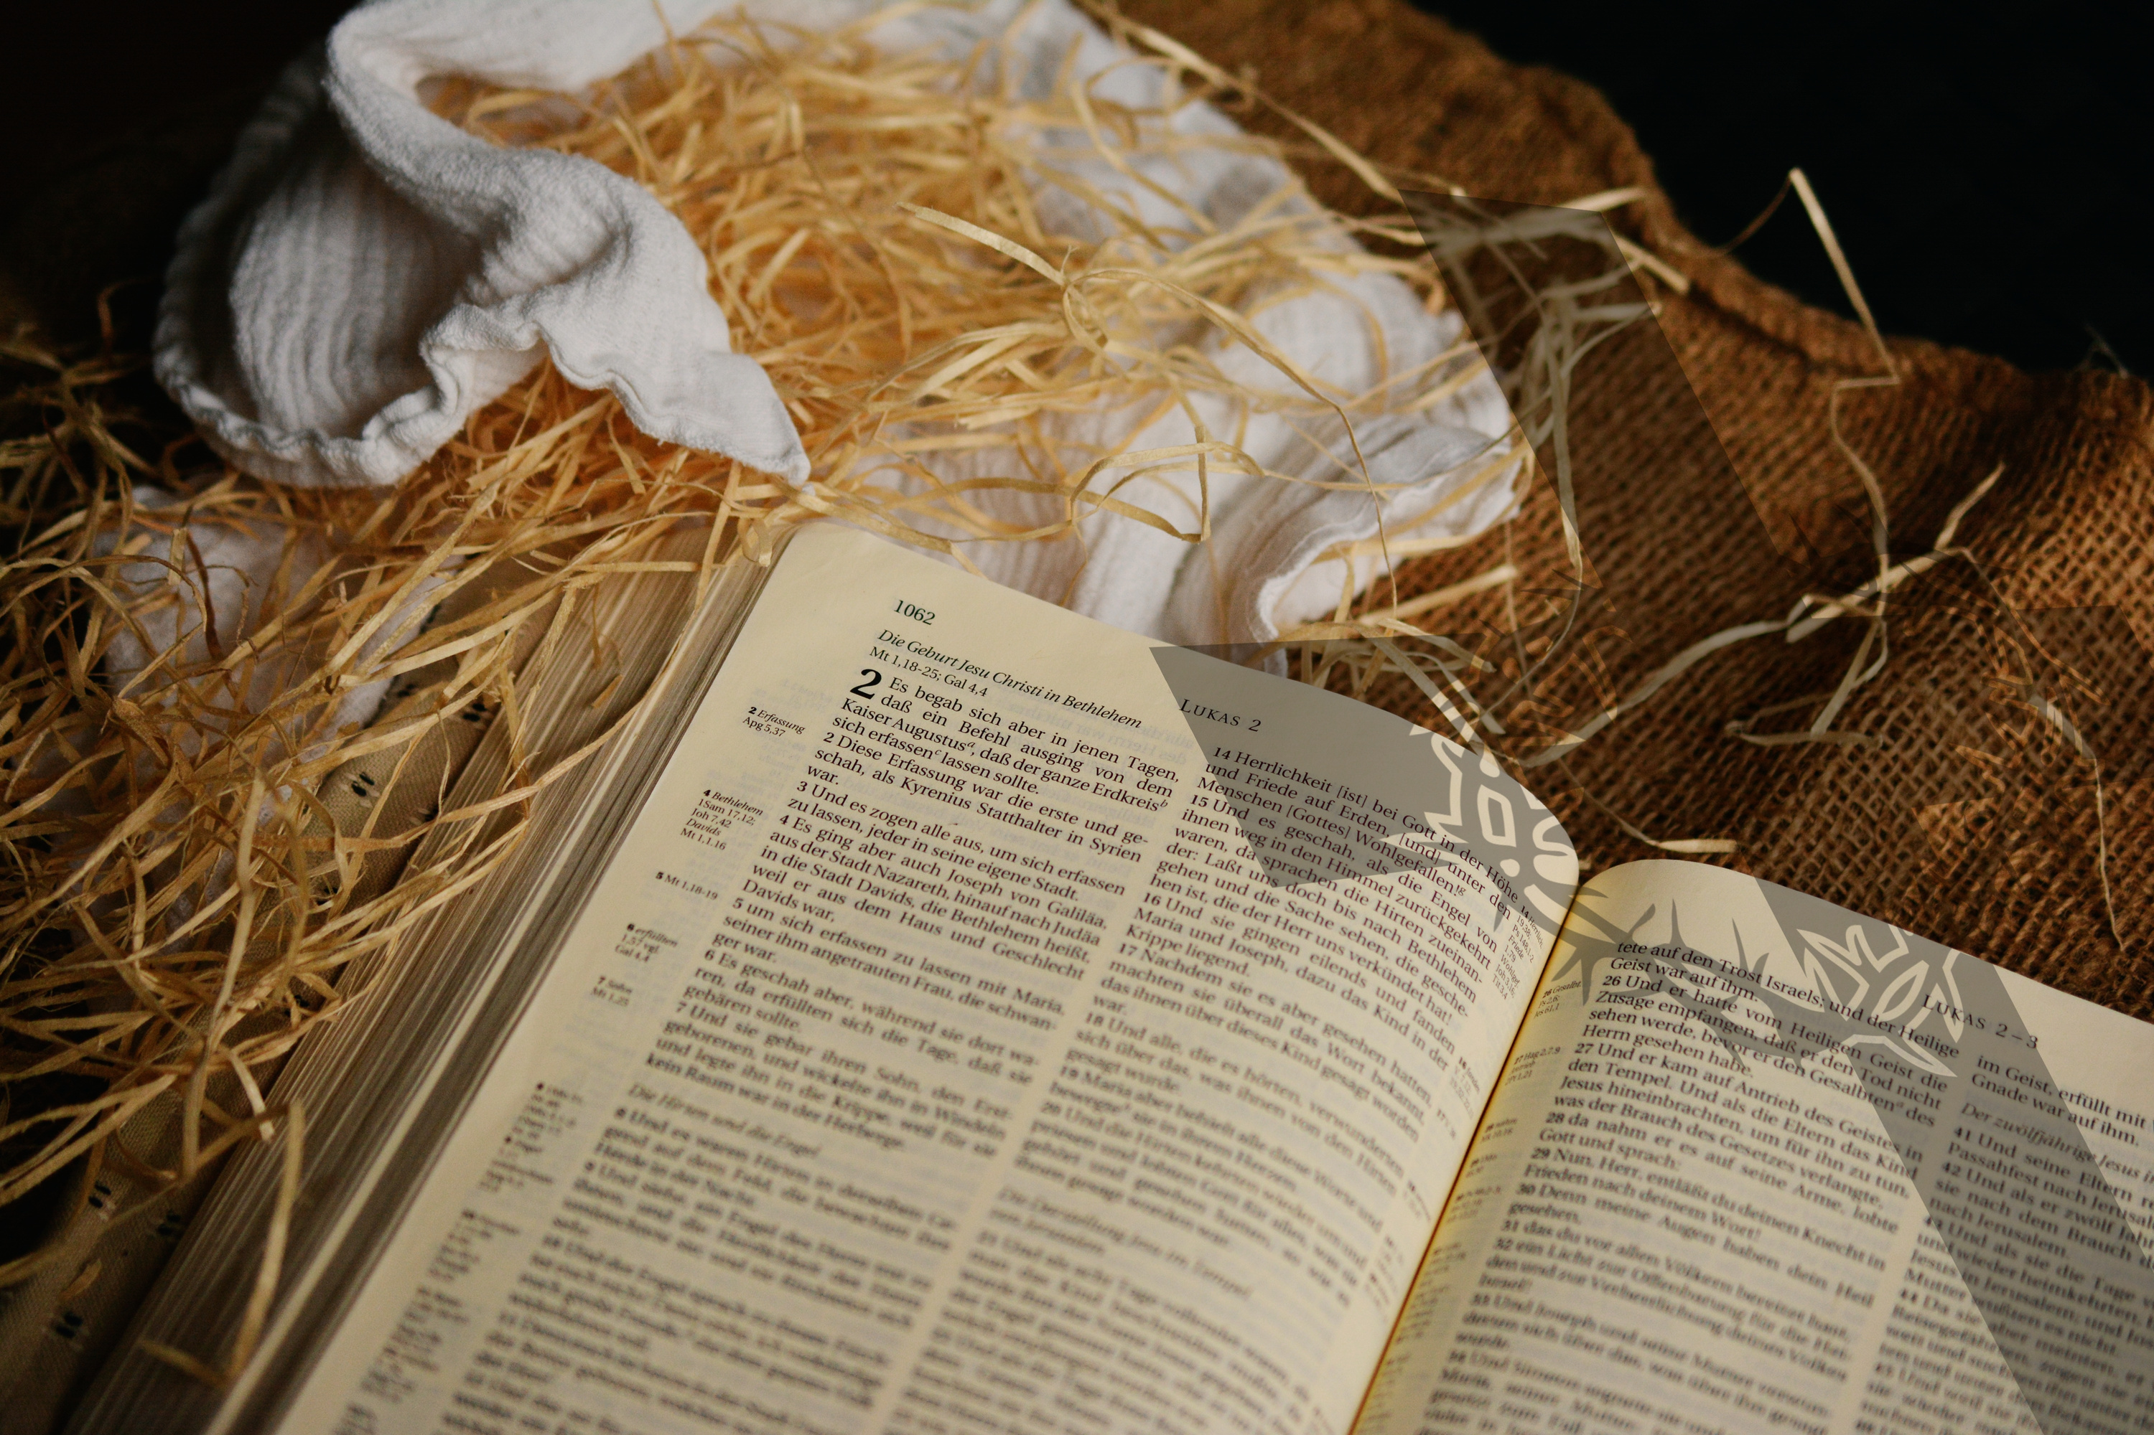
MIERCOLES
b. Describe la clase de actitud revitalizante que Cristo ejemplificó a lo largo de su ministerio.
Mateo 11:29.

Slide 14
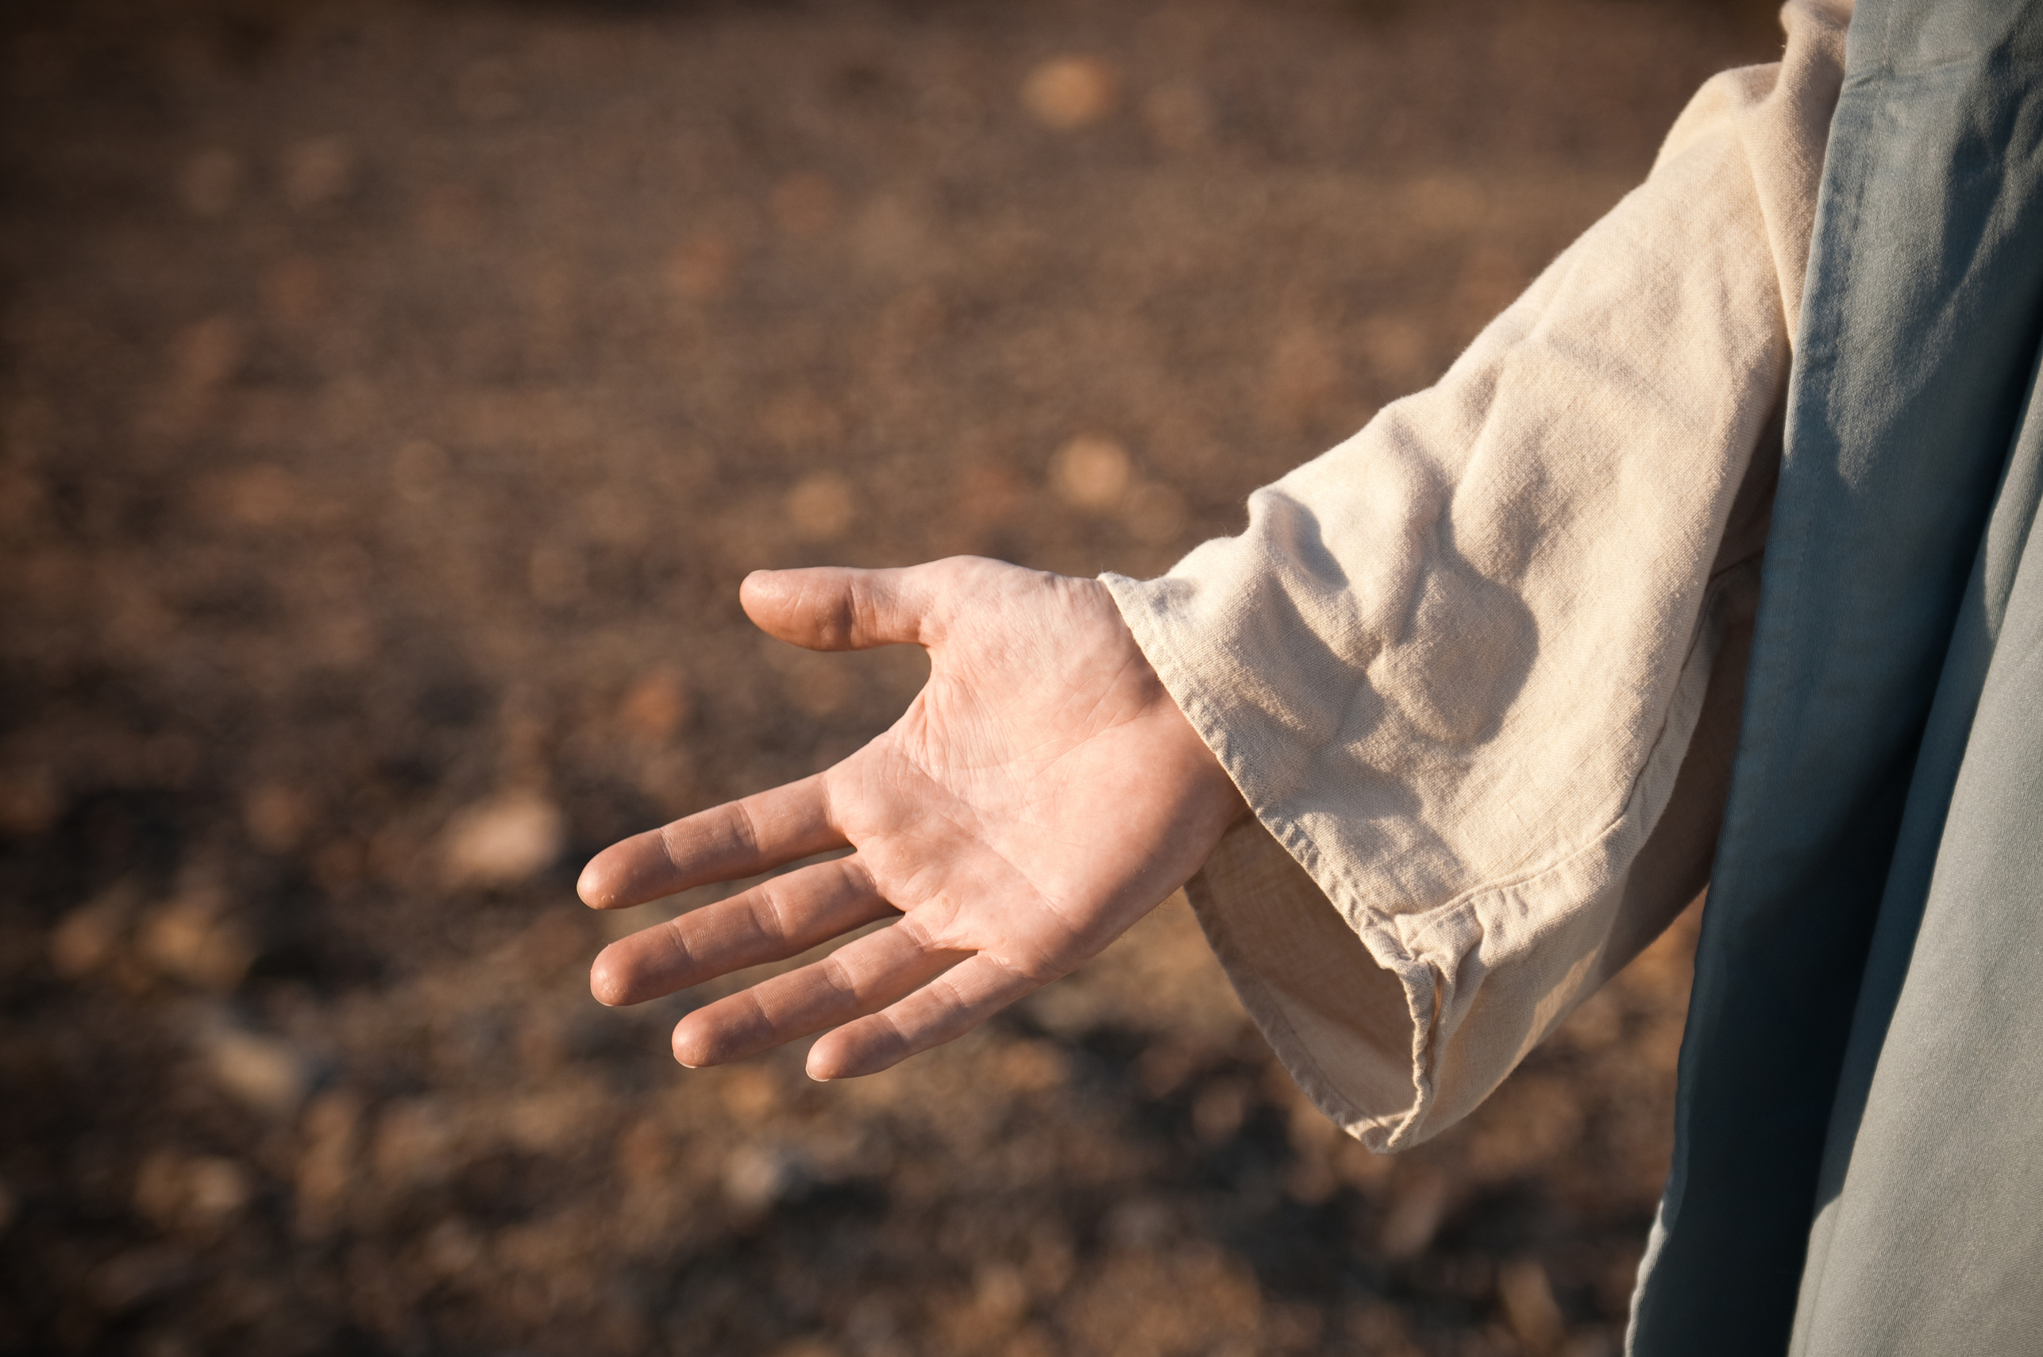
INTERACCIÓN SOCIAL SALUDABLE
JUEVES
a. ¿Qué debemos aprender del ejemplo de Cristo que lo distinguió en contraste con los gobernantes religiosos de su época? Proverbios 18:24.

Slide 15

INTERACCIÓN SOCIAL SALUDABLE
JUEVES
b. ¿Cuál debe ser nuestra meta en todas las interacciones sociales?
Proverbios 11:30.

Slide 16

MINUTOS
MISIONEROS

Slide 17

Sigue Nuestro Canal de Whatsapp
ESCUELA SABATICA ASDMR
Clic Aquí
Notes:
Enlace para seguir canal: https://whatsapp.com/channel/0029Va0I4q6IN9ijaeTFJW1C Clic

Slide 18


Slide 19


Slide 20
